Slide 1
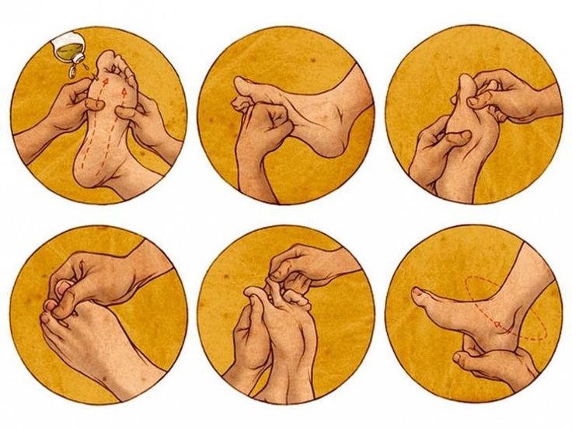

«Массажируем ноги-. улучшаем здоровье»
Школа пожилого возраста
Направление “«Обучение навыкам ухода»
Преподаватель:
Специалист по соц. работе
Киричек В.М.
.

Slide 2
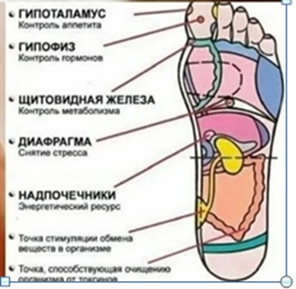
Любая долгая статичная позиция негативно влияет на здоровье нижних конечностей и организма в целом. Из-за низкой активности кровь застаивается в ногах. Поэтому чувствуется тяжесть, ноги могут отекать, возникают болевые ощущения. Избавиться от неприятных симптомов и последствий можно с помощью массажа ног.
Польза и показания Такую процедуру можно выполнять каждый день после работы, это принесет только пользу. Расслабление нижних конечностей позитивно влияет на весь организм.
На ногах расположено множество точек, стимуляция которых
позволяет улучшить состояние множества органов. Боль в спине,
например, может быть напрямую связана с усталостью ног.
Массажируя ступни, можно избавиться от неприятных ощущений
в области поясницы.
Важно, чтобы в нижних конечностях не застаивалась кровь.
Длительные застойные процессы могут привести к развитию
таких заболеваний, как артрит, артроз, и пагубно влиять на
состояние мышц. Казалось бы, главным показанием для массажа
ног является их усталость. Специалисты выделяют множество
причин для проведения подобной процедуры. Причем особое
внимание следует уделять ступням, в которых сосредоточено
множество пучков нервных окончаний и где происходят
наиболее выраженные застойные процессы.
Проводить регулярный массаж стоит в следующих случаях:
заболевания системы пищеварения; нарушение кровообращения; патологии почек; головокружение и тошнота; постоянные стрессы и депрессия.
Противопоказания к процедуре Перед регулярным проведением процедуры стоит изучить ряд противопоказаний. Их не так уж и много, но если хотя бы одно наблюдается, стоит от нее отказаться. К группе противопоказаний можно отнести:
заболевания суставов стопы; варикоз; остеопороз; беременность; сахарный диабет; онкологические заболевания; травмы ног различного характера; запущенные стадии грибка. Подробнее в статье:

Slide 3
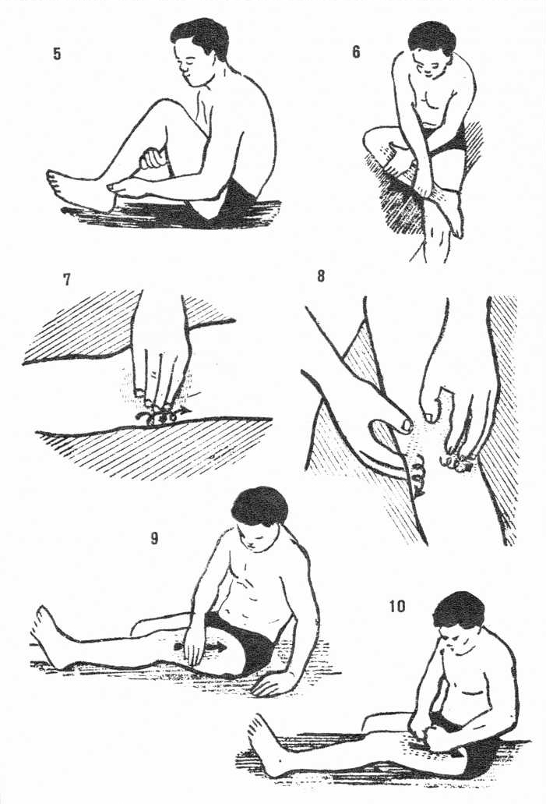
Но не всегда есть возможность посещать массажный салон или рядом находится человек, способный помочь. Поэтому стоит обучиться выполнению массажа ног самостоятельно в домашних условиях. Использовать в процессе различные масла или кремы необязательно. Он может состоять из следующих этапов:
1.Подготовка. Нужно хорошо разогреть руки, подержав их в теплой воде или интенсивно потерев ладони друг о друга. Затем нужно расслабить ноги, потирая кожу от голени до бедер, постепенно повышая интенсивность. 2.Массаж стоп. Стопы очень чувствительны к воздействию, поэтому именно этой зоне нужно уделить больше внимания. Многие самостоятельно выполняют массаж стоп, как правильно делать его, при этом не изучив. Начинать лучше с подошвы, обхватив стопу ладонями сверху и снизу, нужно двигать ими от пальцев к пятке и назад. Затем с помощью кулака нужно с умеренным усилием простучать всю поверхность стопы. Пальцами промассировать пятку и стопу с внешней стороны. Важно размять сустав, повертев стопой по часовой и против часовой стрелки. 3.Голень. Массируя голень, особое внимание нужно уделить икрам и подколенной зоне. Начинать нужно с растираний, постепенно переходя на надавливание пальцами и круговые движения ладонями. Не нужно переусердствовать, чтобы не повредить мышцы и связки.
4.Бедра. Мышцы бедер менее напряжены, чем мышцы голени, поэтому не нужно уделять им много времени. Достаточно в течение 5 минут поглаживать и немного растирать их с внутренней и внешней стороны. Периодическое выполнение такой процедуры позволяет сделать кожу более подтянутой. 5.Пальцы ног. Пальцы ног слишком устают и затекают после длительного пребывания в обуви, с этой проблемой особенно часто сталкиваются женщины. Это приводит к деформации большого пальца. Периодическое разминание суставов является отличной профилактикой такого заболевания. Начать нужно с разминания подушечек, постепенно переходя к отдельным суставам. Пальцы можно немного покручивать и растягивать.

Slide 4
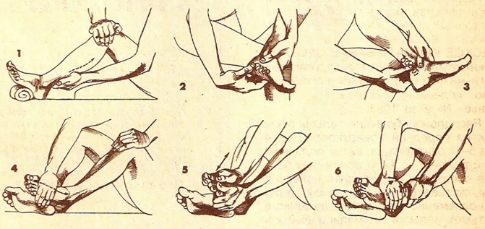
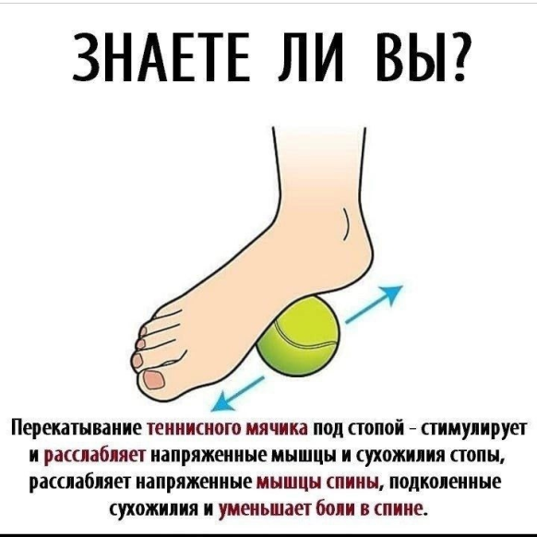
Частые вопросы:
В каком направлении массировать ноги? Выбирайте направление снизу вверх. Это поможет улучшить кровообращение и лимфодренаж, способствует расслаблению мышц.
Кому нельзя делать массаж ног? Заболевания в стадии обострения, повышенная температура тела, злокачественные новообразования, высокое артериальное давление, психические расстройства, кровотечение, наличие грибковых заболеваний и высыпаний на нижних конечностях, судороги.
Сколько минут нужно делать массаж ног? Постукиванием и похлопыванием прорабатываются внешняя и внутренняя часть бедра и голени. В завершение нижняя конечность поглаживается по всей длине. В зависимости от вида массажа ног длительность сеанса может составлять 15––40 минут. Как делать массаж ног для улучшения кровообращения? Начинать массаж, выполняя поглаживающие круговые движения с нижней части ноги, постепенно поднимаясь вверх. Переходить к постукиваниям ребром ладони, чтобы не было боли и дискомфорта. Выполнять похлопывания для стимулирования кровообращения и лимфотока Закончить процедуру следует поглаживаниями.

Slide 5
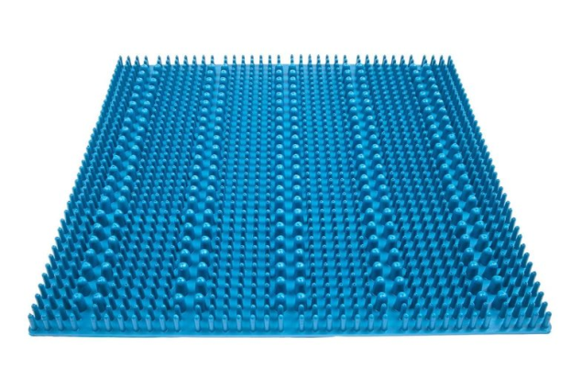
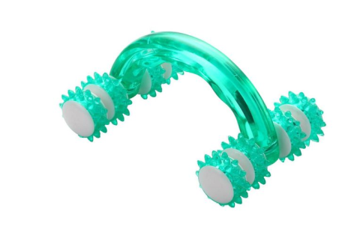
Дополнительные аксессуары Чтобы массаж был более эффективным и приятным, можно использовать различные аксессуары. В первую очередь это масла и кремы. Подобные средства позитивно влияют на состояние кожи, насыщают ее необходимыми микроэлементами, а также способствуют лучшему расслаблению и улучшению кровотока.
Отличным решением для домашнего массажа станет специальный массажер. Существует множество моделей, разработанных для массажа ног, в основе большинства из них лежит принцип вибрационного воздействия или рифленой поверхности. Наиболее распространенными и доступными моделями являются:
1.Коврик — изготавливается из резины, на которой расположены выступы и шероховатости различного характера. Для его использования лучше сесть на стул, положив ступни на коврик. Путем надавливания ногами на него выполняется массаж. Такой коврик можно положить в тазик с водой для дополнительного расслабления. В воду можно добавить немного морской соли. 2.Массажные тапочки — структура подошвы таких тапочек похожа на массажный коврик. Их можно просто носить по дому, одновременно выполняя массаж ступней. 3.Массажер с колесиками — может быть с ручкой, для обработки всей поверхности ног, или напольным, для ступней. 4.Электромассажеры — большинство таких устройств воздействует на поверхность ног путем вибрации. Благодаря этому улучшается кровообращение, и расслабляются мышцы.
Массаж ступней ног является отличной профилактической процедурой, ежедневное выполнение которой позволяет предупредить и избавиться от множества заболеваний.
Уделяя 15 минут в день, можно обезопасить себя от развития атеросклероза, артрита и варикоза.

Slide 6
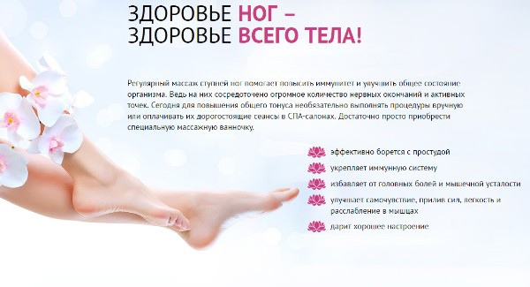
Техника выполнения массажа ступней — инструкция для начинающих
Рассказываем, как делать массаж стоп в домашних условиях. Вам понадобится около 30 минут, во время которых вы совершите 5 шагов:
Ножная ванночка. Налейте в таз теплой воды, опустите стопы на 10 минут. Затем обсушите полотенцем. В ванночку можно добавлять эфирные масла (2–3 капли), морскую соль или соду (1–2 ст. ложки).
Массаж правой стопы. После ванны удобно расположитесь на кресле, диване или кровати, расслабьтесь. Согните правую ногу в колене и приподнимите ее — не забывайте про удобную позу — ни в
какой области дискомфорта возникать не должно.
Теперь возьмите немного крема для ног или масла — подойдет оливковое, горчичное или любое другое. Это нужно для легкого скольжения рук и питания кожи. Распределите средство по ступне, тщательно втирая его в покровы. Далее начните массировать пальцы — сжимайте их, сгибайте, вытягивайте.
Массаж левой ноги. Теперь проделайте все то же, что в шаге 2, но с левой ногой. Если ступни сильно устали, можно помассировать и сами подошвы — для можно пощипывать кожу, разминать ее, растирать, надавливать на определенные точки.
Если хотите сделать аппаратный массаж, потребуется специальный массажер — удобнее всего применять напольные аппараты, которые не требуют никаких усилий. Польза для ног будет не меньше, чем от самомассажа. Но если нужен массаж с лечебной целью, без помощи профессионального массажиста не обойтись.

Slide 7
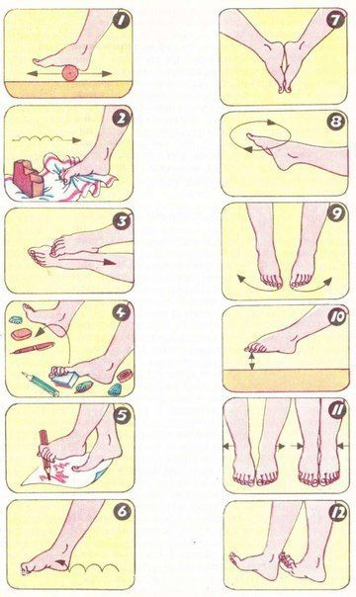
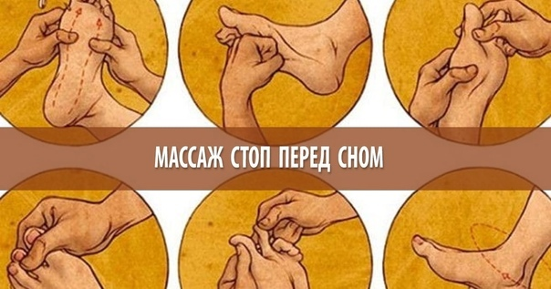
Улучшение качества сна
Ежедневные проблемы и стрессы часто не дают людям как следует насладиться крепким ночным сном. Для того чтобы максимально расслабиться и успокоиться вечером, полезно помассировать несколько минут стопы. Согласно китайской технике акупунктуры, эта расслабляющая процедура замечательно стимулирует рефлексы вдоль меридианов (каналов циркуляции энергии на теле) и способствует свободному потоку энергии. Благодаря чему наступает глубокое расслабление и, как следствие, спокойный и здоровый сон. Иранские ученые утверждают, что вечерний массаж ног помогает улучшить качество сна у людей с сердечной недостаточностью и другими заболеваниями сердца и сосудов.

Slide 8
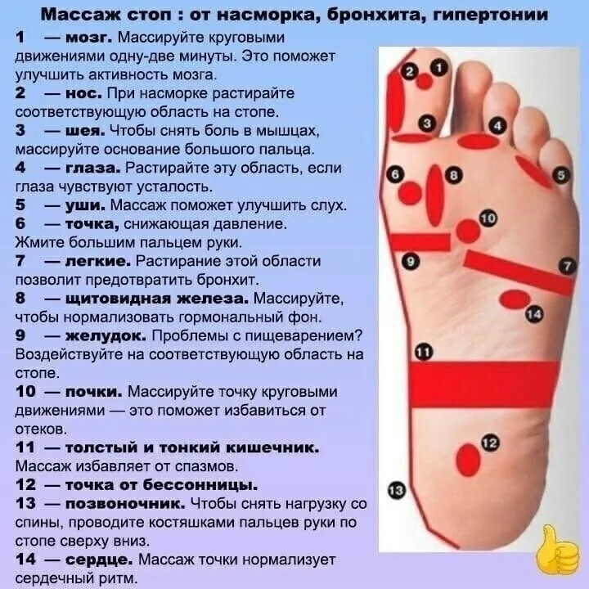

Slide 9
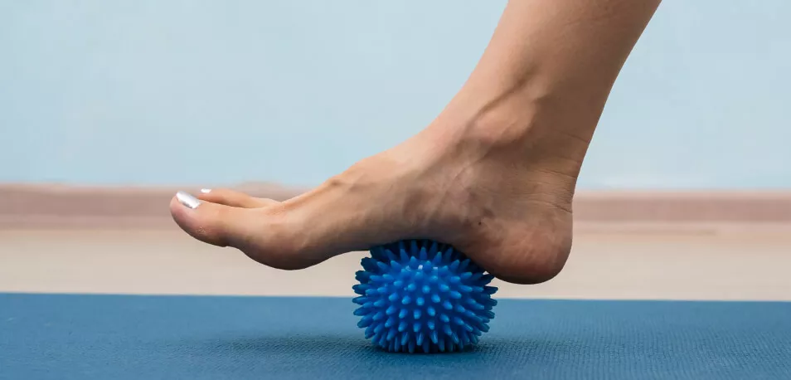
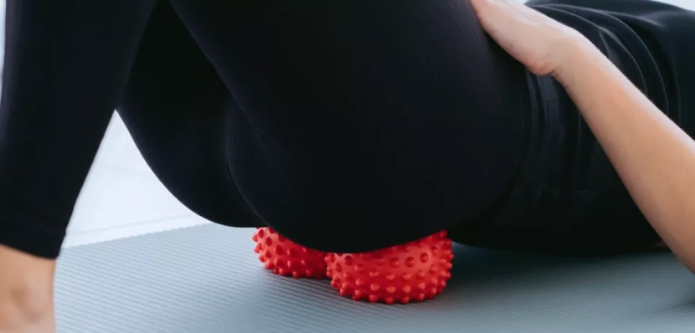
Лучшая техника для самомассажа ног в домашних условиях
Сядьте в удобное кресло с голыми ногами или в носках;
Положите мячик под стопу;
Прокатывайте мячик вперед-назад от пятки к носку с сильным нажимом;
Если вы обнаружите болезненное или чувствительное место, проработайте его, катая маленькими кругами;
Проделайте это упражнение на обеих ногах;
Для усиления давления попробуйте выполнять эту технику стоя.
Достичь полного расслабления поможет массажёр для ног BEURER FM60. Функция подогрева, 18 массажных головок, 2 режима скорости, индивидуально регулируемые элементы обеспечивают расслабляющий массаж рефлекторной зоны стоп.
В чём преимущество массажёров?
Инструменты обеспечивают более управляемый и целенаправленный массаж. Вместо того чтобы полагаться на форму и положение пальцев и напрягать руки, массажёры уже разработаны для физиологически правильного воздействия на тело.
Руками можно «перетрудиться», не рассчитать силу и воздействовать на тело слишком интенсивно. А любительницы маникюра подвергают кожу риску царапин длинными ногтями. Массажёры позволяют о таком даже не думать.
Массажёр двигается равномерно по всей поверхности кожи, воздействуя на лимфатическую систему и фасции, которые довольно проблематично проработать руками равномерно.

Slide 10
Информацию подготовила :
Специалист по социальной работе Киричек В.М.
Участок №7
В работе были использованы материалы из:
1. https://clinica-garmonia.ru/articles/massazh-nog-kak-pravilno-delat-polza-i-pokazaniya-k-vypolneniyu
2. https://podolog78.ru/stati/massazh-stop-dlya-uluchsheniya-krovoobrashheniya/?utm_referrer=https%3A%2F%2Fwww.yandex.ru%2F
3. https://medaboutme.ru/articles/preimushchestva_massazha_nog_pered_snom/
4. https://krastravma.ru/patsientam/poleznaya-informatsiya/kardiologiya/459-kak-uluchshit-krovoobrashchenie-v-nogakh
5. https://orteka.ru/orteka-life/vremya-dlya-zdorovogo-obraza-zhizni/luchshie-tekhniki-dlya-samomassazha-v-domashnikh-usloviyakh-/

